Slide 1
ELANIKKONNA KAITSE
30SEP2024
N-ltn Karmen Vesselov
Kaitseliidu Pärnumaa maleva teavituse ja tsiviil-sõjalise koostöö spetsialist

Slide 2
Elanikkonnakaitse põhimõtted
Elanikkonnakaitse raamdokument (Riigikantselei, veebruar 2024)
Elanikkonnakaitse kriisiajal tähendab riigi ja ühiskonna valmisolekut ohuteavituseks, päästetöödeks, evakuatsiooniks, varjumiseks, esmaabiks ja katastroofimeditsiiniks, vältimatuks sotsiaalabiks, psühhosotsiaalseks kriisiabiks ning muuks elanikele hädavajalikuks abiks.
Elanikkonnakaitse aluseks on inimeste suutlikkus kriisi ajal ennast kuni abi saabumiseni ise kaitsta ja vajaduse korral üksteist aidata. Selle saavutamine on ühiskonna eri osaliste ühine jõupingutus, kus on oluline roll inimestel, kogukondadel, vabatahtlikel, kohaliku omavalitsuse üksustel ja erinevatel riigiasutustel.

Slide 3
Riigikaitse
Eesti riigikaitse põhineb esmasel iseseisval kaitsevõimel ja NATO liikmesusel.
NATO artikkel 5: Lepinguosalised lepivad kokku, et relvastatud rünnakut neist ühe või mitme vastu Euroopas või Põhja-Ameerikas käsitatakse rünnakuna nende kõigi vastu ning kui sedalaadi relvastatud rünnak aset leiab, abistab igaüks neist, rakendades Ühinenud Rahvaste Organisatsiooni põhikirja artiklis 51 sätestatud õigust individuaalsele või kollektiivsele enesekaitsele, viivitamatult sel viisil rünnatud lepingupoolt või lepingupooli, kasutades üksi ja koos teiste lepingupooltega vajalikke abinõusid, mida ta peab vajalikuks, sealhulgas relvajõudusid, eesmärgiga taastada ning säilitada Põhja-Atlandi piirkonna julgeolek.
NATO artikkel 3: Lepingu eesmärkide paremaks saavutamiseks säilitavad ja arendavad lepinguosalised eraldi ja ühiselt, pidevalt ja tulemuslikult end arendades ning üksteist aidates oma individuaalset ja kollektiivset võimekust osutada vastupanu relvastatud rünnakule.
Notes:
Pärast Krimmi annekteerimist ja Ida-Ukraina ründamist 2014. aastal muutus suhtumine Venemaasse. See omakorda andis 2016. aastal NATO-le tõuke tuletada liikmesriikidele meelde iseseisvat vastupanuvõimet ning võtta NATO Varssavi tippkohtumisel vastu täpsustatud alusartikkel 3. See sisaldab ühiskonna iseseisva vastupanuvõime seitse põhinõuet:
riigi jätkusuutlik valitsemine ning riiklike teenuste tagamine;
energiakandjate vastupanuvõime ja jätkusuutlikkuse tagamine;
võime tõhusalt toime tulla inimeste massilise liikumisega;
toidu- ja värske vee varu;
võime tegeleda massohvritega;
sidesüsteemide toimimise tagamine;
transpordisüsteemide toimimise tagamine.

Slide 4
Laiapindne riigikaitse
RIIGI JA ÜHISKONNA TOIMEPIDEVUS
riigi ja ühiskonna toimimine elutähtsate teenuste või muude riigikaitse tähenduses oluliste teenuste toimepidevuse tagamise kaudu mistahes olukorras
RAHVUSVAHELINE TEGEVUS
rahvusvahelisel tasandil pingete ennetamine, vähendamine ja sobivate tingimuste loomine nii usutavaks heidutuseks kui ka kollektiivkaitse ja kriisiohje rakendumiseks
SISEJULGEOLEK
sisejulgeoleku tagamineja asutuste valmisolek kriisi või rünnaku ajal; Eesti iseseisvuse, suveräänsuse ja põhiseadusliku korra kaitse
TSIVIILSEKTORI TOETUS SÕJALISELE KAITSELE
sõjalise kaitse tõhus käivitumine ja selle efektiivselt toimima jäämine
SÕJALINE KAITSE
iseseisva kaitsevõime arendamine ja tagamine ning NATO kollektiivkaitse rakendumine
STRATEEGILINE KOMMUNIKATSIOON
riigi strateegilise kommunikatsiooni arendamine ja psühholoogiline kaitse

Slide 5
Psühholoogiline kaitse
Psühholoogiline kaitse hõlmab ühiskonna sidususe ja turvatundega seotud ühisväärtuste hoidmist ja arendamist.
Eesti ja kogukondade inforuumi toimib ja on kaitstud vaenuliku mõjutustegevuse eest;
Elanikel on kaitsetahe, ühiskond on ühtne;
Riigi maine ja huvid on kaitstud;
Kodanikud usaldavad riiki.

Slide 6
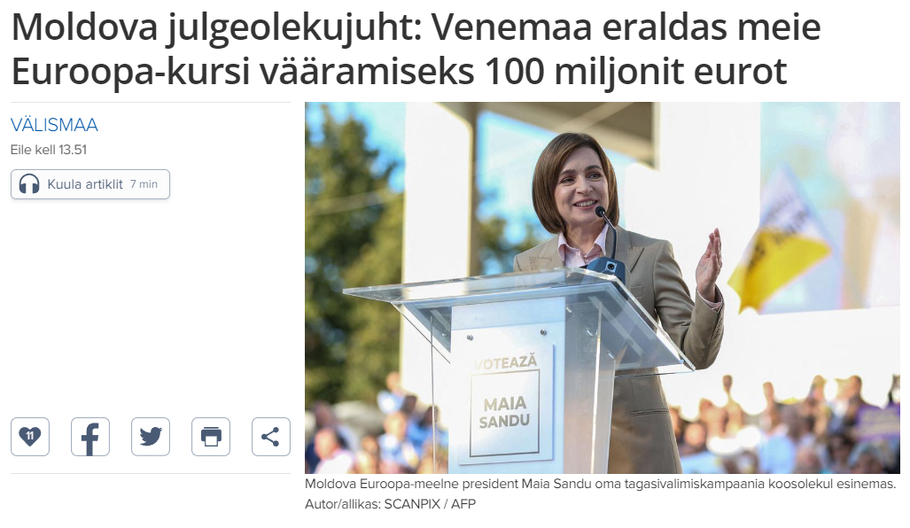
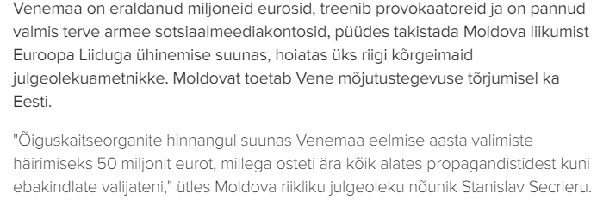
Kaitsepolitsei peadirektor Margo Palloson: Venemaa mõjutustegevus on muutunud füüsilisemaks ja brutaalsemaks (30.09.2024)
https://www.err.ee/1609474528/moldova-julgeolekujuht-venemaa-eraldas-meie-euroopa-kursi-vaaramiseks-100-miljonit-eurot

Slide 7
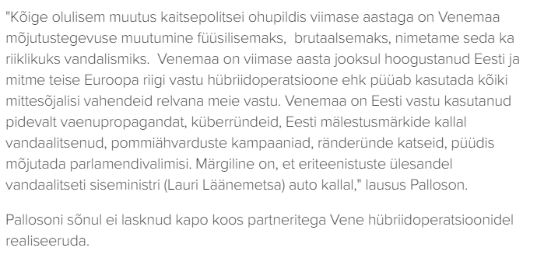
Kaitsepolitsei peadirektor Margo Palloson: Venemaa mõjutustegevus on muutunud füüsilisemaks ja brutaalsemaks (12.04.2024)
https://www.err.ee/1609311408/palloson-venemaa-mojutustegevus-on-muutunud-fuusilisemaks-ja-brutaalsemaks

Slide 8
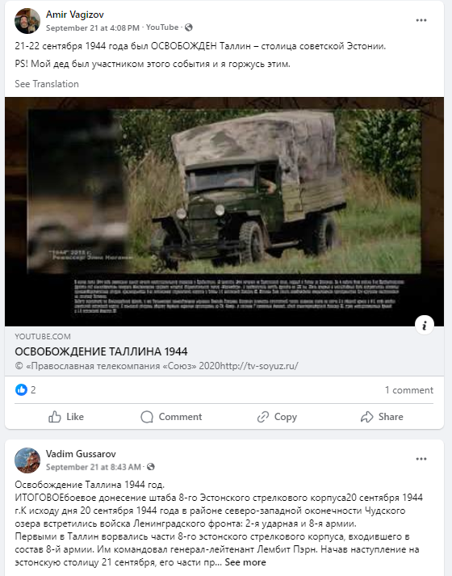
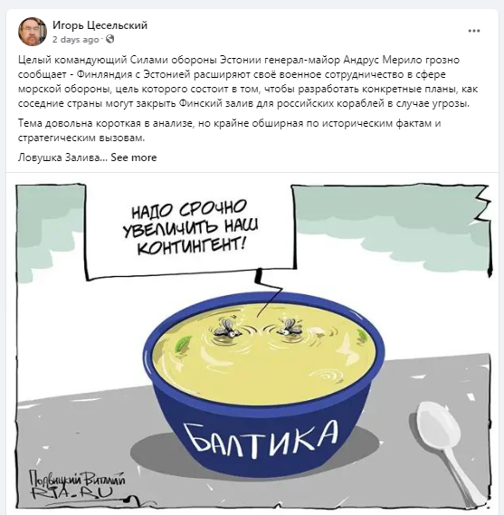
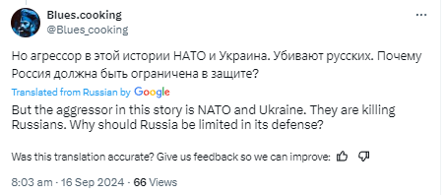
Mis on venemaa peamised jutupunktid?
Soov näidata NATO-t (ja Eestit) agressiivsena. Hoopis Venemaa peab end kaitsma, Lääs on russofoobne, valelik, natsistlik
Eesti kirjutab ajalugu ümber (metsavendlus, Tallinna „vabastamine“),
NATO ja liitlaste naeruvääristamine, Eesti kaitsevõime puudumine
Rahulolematus, inimõiguste rikkumine

Slide 9
Mis on eesmärk?
Ühiskonna lõhestamine
Kaitsetahte vähendamine, usu vähendamine meie kaitsevõimesse
Rahvusvahelise toetuse vähendamine

Slide 10
Mis on valeinfo, mis on libainfo?
Kes on mõjuagent? Kes on kasulik idioot?

Slide 11
Kuidas ennast ja kogukonda kaitsta?
Enne info levitamist uuri, kas info on tõene:
Kontrolli autorit. Kes on selle teksti autor ja mis on tema seos selle uudisega?
Kontrolli allikat. Kelle leht/konto see on? Kas tundub kahtlane?
Kontrolli kuupäeva. Äkki on see aegunud info? Kasuta pildiotsingut ja uuri, kas tegu võib olla mõne vana fotoga.
Hinda sisu. Loe tekst läbi ja mõtle kriitiliselt – kas tundub reaalne? Kelle huvides võiks olla vale levitamine?
Otsi lisainfot ja materjali. Vaata veebis ringi – kas kuskil on veel sarnast infot?
Kahtled? Küsi nõu eksperdilt.
Hoidu valeinfo levitamisest

Slide 12
AITÄH! Eesti eest surmani!

